Slide 1
3.2.1 Ценообразование на товары аптечного ассортимента
Преп. Агишева В. С.

Slide 2
План занятия:
Цена: понятие, виды, структура
Виды цен
Ценообразование на ЛС

Slide 3
Цена - это денежное выражение стоимости (ценности) товара или услуги. Является одни из важнейших инструментов рынка
Через цену осуществляется связь между производством и потреблением, предложением и спросом.
Ценообразование – процесс формирования цены
Ценовая политика – определение задач и содержания деятельности организации в области ценообразования

Slide 4
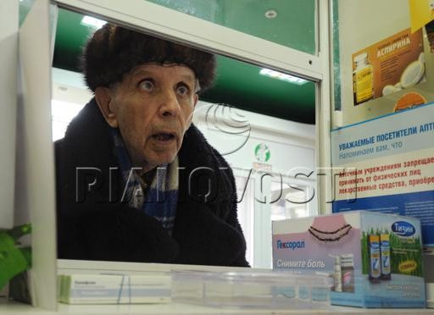
З
а к о н
Интерес аптечной организации
З
а к о н
Интерес пациента
п р е д л о ж е н и я
Качественно предложить и оказать фармацевтическую помощь
Получить квалифицированную фармацевтическую помощь
с п р о с а
ФАРМАЦЕВТИЧЕСКИЙ РЫНОК
ЦЕНА- ВЫРАВНИВАЕТ ИНТЕРЕСЫ с
экономической точки зрения

Slide 5
2. Виды цен
• отпускная цена производителя
• отпускная цена оптовой организации
• розничная цена

Slide 6
Цены используемые на фармацевтическом рынке
Регулируемые
Свободные
Отпускные
Оптовые
Розничные

Slide 8
Отпускная цена производителя - это цена устанавливаемая заводом производителем и включающие в себя расходы на изготовление лек. средств, электроэнергию, трудозатраты + прибыль.
Отпускная цена оптовой организации - формируется за счет отпускной цены производителя и предельной оптовой надбавки
Розничная цена - формируется торговыми предприятиями, исходя из отпускной цены оптового предприятия и предельной розничной надбавки.
Розничная цена может формироваться за счет отпускной цены производителя и розничной надбавки при прямых поставках.
Цены на ЛП также включают НДС. На ЛП, МИ, диабетическое и детское питание 10%, на другие товары аптечного ассортимента 18-20%.

Slide 9
Регулируемые цены —
это (1) цены, устанавливаемые соответствующими органами управления (Президентом РФ, правительством РФ, Федеральными органами исполнительной власти, органами исполнительной власти субъектов РФ, органами местного
самоуправления),
или (2) цены, в отношении которых перечисленные органы управления устанавливают какие-либо ограничивающие их уровень условия.
Свободные цены – цены, устанавливаемые на товары на основе спроса и предложения на данном рынке

Slide 10
Приказ МЗ РФ №647н
8. Руководитель субъекта розничной торговли в целях бесперебойного обеспечения покупателей товарами аптечного ассортимента
а) обеспечение системы закупок, предотвращающей распространение фальсифицированных, недоброкачественных, контрафактных товаров аптечного ассортимента;
б) оснащение помещений оборудованием, обеспечивающим надлежащее обращение товаров аптечного ассортимента, включая их хранение, учет, реализацию и отпуск;
в) доступ к информации о порядке применения или использования товаров аптечного ассортимента, в том числе о правилах отпуска, способах приема, режимах дозирования, терапевтическом действии, противопоказаниях, взаимодействии ЛП при одновременном
приеме между собой и (или) с пищей, правилах их хранения в домашних условиях (далее - фармацевтическое консультирование);
г) информирование покупателей о наличии товаров, в том числе о ЛП нижнего ценового сегмента.

Slide 11
54. При реализации лекарственных препаратов фармацевтический работник
не вправе скрывать от покупателя
информацию о наличии иных лекарственных препаратов, имеющих одинаковое международное непатентованное наименование
и цены на них относительно к запрошенному.

Slide 12
17. Руководитель субъекта розничной торговли обеспечивает проведение по утвержденному им плану-графику первичной и последующей подготовки (инструктажа) работников по следующим вопросам:
з) применение установленных предельных размеров розничных надбавок к фактическим отпускным ценам производителей на ЛП, включенные в перечень ЖНВЛП, порядок формирования цен на такие ЛП;
5. Документы по эффективному планированию деятельности,
осуществлению процессов обеспечения системы качества и управления ими в зависимости от функций реализуемых субъектом розничной торговли, включают:
в) реестр зарегистрированных цен на ЛП, включенные в перечень ЖНВЛП

Slide 13
Ценообразование на ЛС
Ценообразование на готовые ЛС
Ценообразование на ЛС, изготовленные в аптеке

Slide 14
Схема ценообразования на ГЛС
Производитель
Фактическая отпускная цена
Оптовое звено
+ % Оптовая надбавка = оптовая цена
Розничное звено
+ % розничная надбавка
= розничная цена
Потребитель

Slide 15
Порядок формирования цен на ЛП, изготовленные по рецептам медицинских работников и требованиям медицинских организаций
Стоимость фармацевтических субстанций, в том числе воды очиненной/для инъекций
Стоимость аптечной посуды
Стоимость вспомогательного материала
Тариф за изготовление ЛП
45

Slide 16
Структура розничной цены на
экстемпоральные ЛФ и внутриаптечную заготовку
Стоимость исходных ингредиентов и посуды (упаковки)
Розничная цена экстемпоральной ЛФ, внутриаптечной заготовки
Тарифы на изготовление, фасовку и отпуск
Сумма постоянных и переменных затрат на единицу продукции
Нормальная
прибыль

Slide 17
Государство применяет меры по регулированию ценообразования на фармацевтическом рынке только в отношении лекарственных препаратов (далее – ЛП), включённых в перечень жизненно-необходимых и важнейших ЛП (далее – ЖНВЛП).
Остальные товары аптечного ассортимента (далее – ТАА), в том числе ЛП, отпускаемые без рецепта, имеют свободное регулирование, ограниченное конъюнктурой рынка и особенностями ценовой политики, применяемой в конкретной организации.

